Slide 1
Testen Sie Ihr Wissen aus verschiedensten Bereichen!
Konkurs polega na odgadnięciu i zaznaczeniu właściwej odpowiedzi a, b, c lub d.
Kartę odpowiedzi proszę przesłać na adres: maja.rakiewicz@put.poznan.pl
Data zakończenia konkursu: 27.03.2024
Wśród autorów poprawnych odpowiedzi wylosowana zostanie nagroda. Konkurs przeznaczony jest dla studentów PP
Życzymy powodzenia! Organizator konkursu: Maja Rakiewicz

Slide 2
Alle testen ihr Wissen gern. ☺
Tun Sie das auch?
Wählen Sie die richtige Antwort: a), b), c) oder d)
und schreiben Sie den Buchstaben in
den Antwortbogen ein.
Viel Spaß!

Slide 3
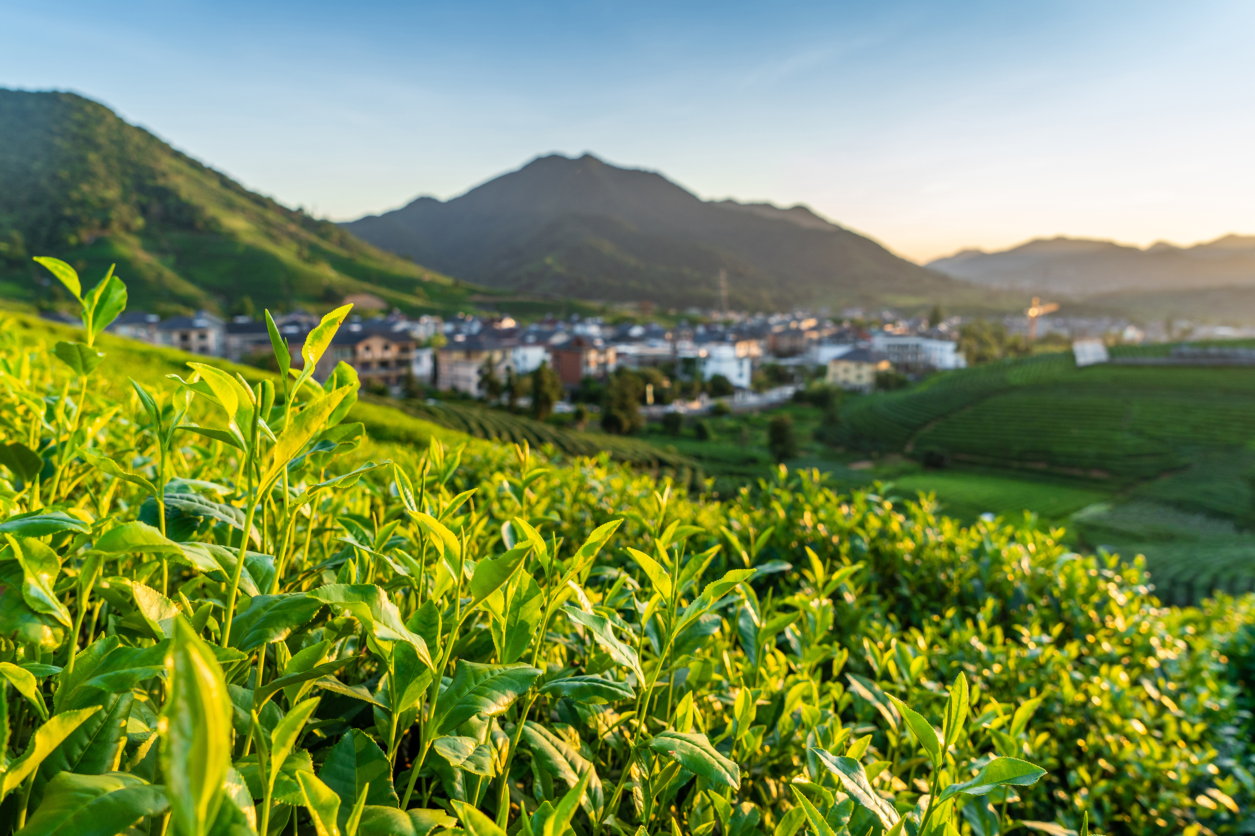
1. Ein paar Monate haben 31 Tage. Wie viele Monate haben 28 Tage? Die Anden durchziehen Südamerika auf fast 8000 km Länge, doch nicht alle Staaten des Subkontinents grenzen an das Gebirge. Die Anden liegen nicht in …
1.Kategorie: ERDE UND WELTALL
Argentinien
Bolivien
Brasilien
Chile

Slide 4
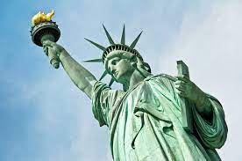
Die Freiheitsstatue in New York ist eines der weltbekanntesten Wahrzeichen der Vereinigten Staaten von Amerika. Die Statue war das Geschenk welchen Landes zur Erinnerung an die Unabhängigkeit der USA?
2.Kategorie: KUNST UND ARCHITEKTUR
England
Frankreich
Italien
Niederlande

Slide 5
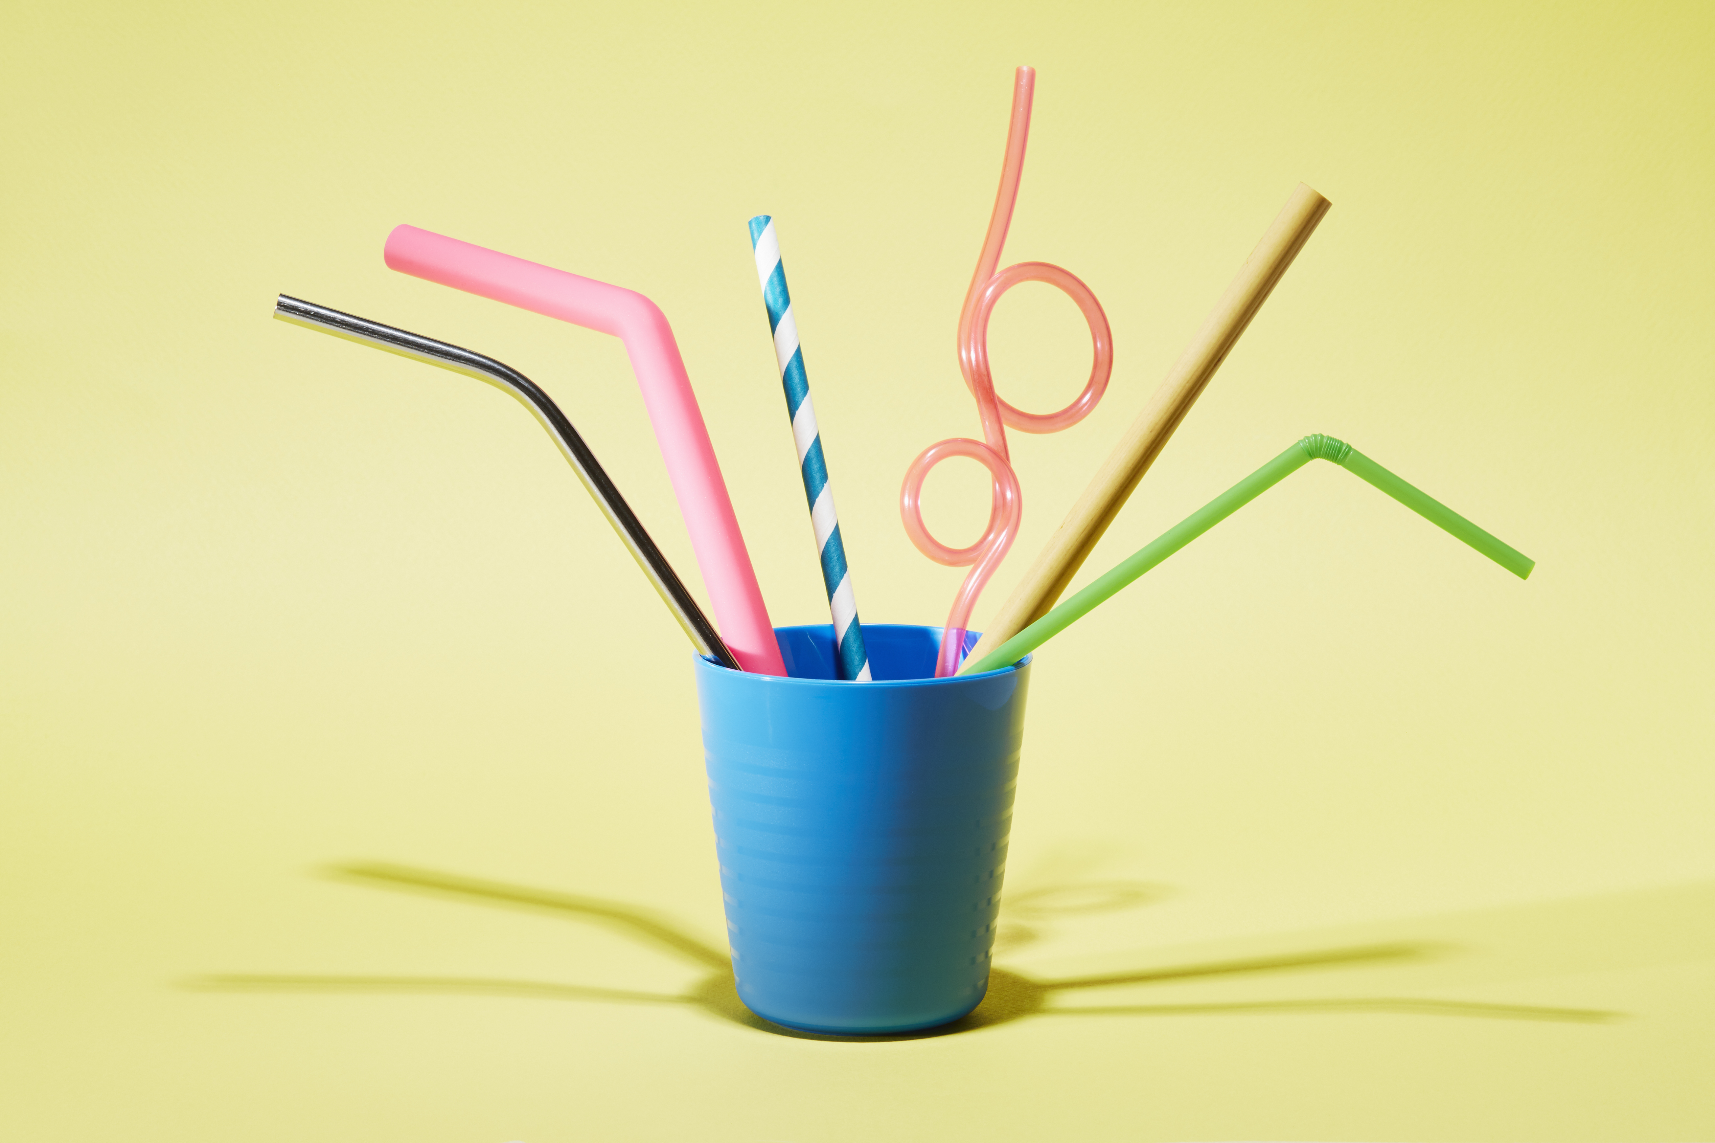
In Industrie und Technik spielen Röhren eine wichtige Rolle. Doch auch der menschliche Körper kommt nicht ohne sie aus. Wo im Körper befindet sich die eutanische Röhre?
3.Kategorie: MENSCH UND MEDIZIN
Darm
Hals
Harnapparat
Ohr

Slide 6
Einige der von Menschen geschaffenen Bauwerke scheinen für Ewigkeit gemacht zu sein und sprengen sämtliche Rekorde. Welches dieser Bauwerke gilt hinsichtlich Masse und Volumen als größtes der Welt?
4.Kategorie: REISEN UND VERKEHR
Assuan-Staudamm
Chinesische Mauer
Kreml
Tai Mahal

Slide 7
Unser Zahlensystem ist auf zehn Ziffern aufgebaut, weshalb es auch als Dezimalsystem bezeichnet wird. Beim Binärsystem werden alle Zahlen nur mit 0 und 1 dargestellt. Welcher Ziffernfolge im Binärsystem entspricht die Zahl 23?
5.Kategorie: TECHNIK UND MATHEMATIK
10011
10101
10110
10111

Slide 8
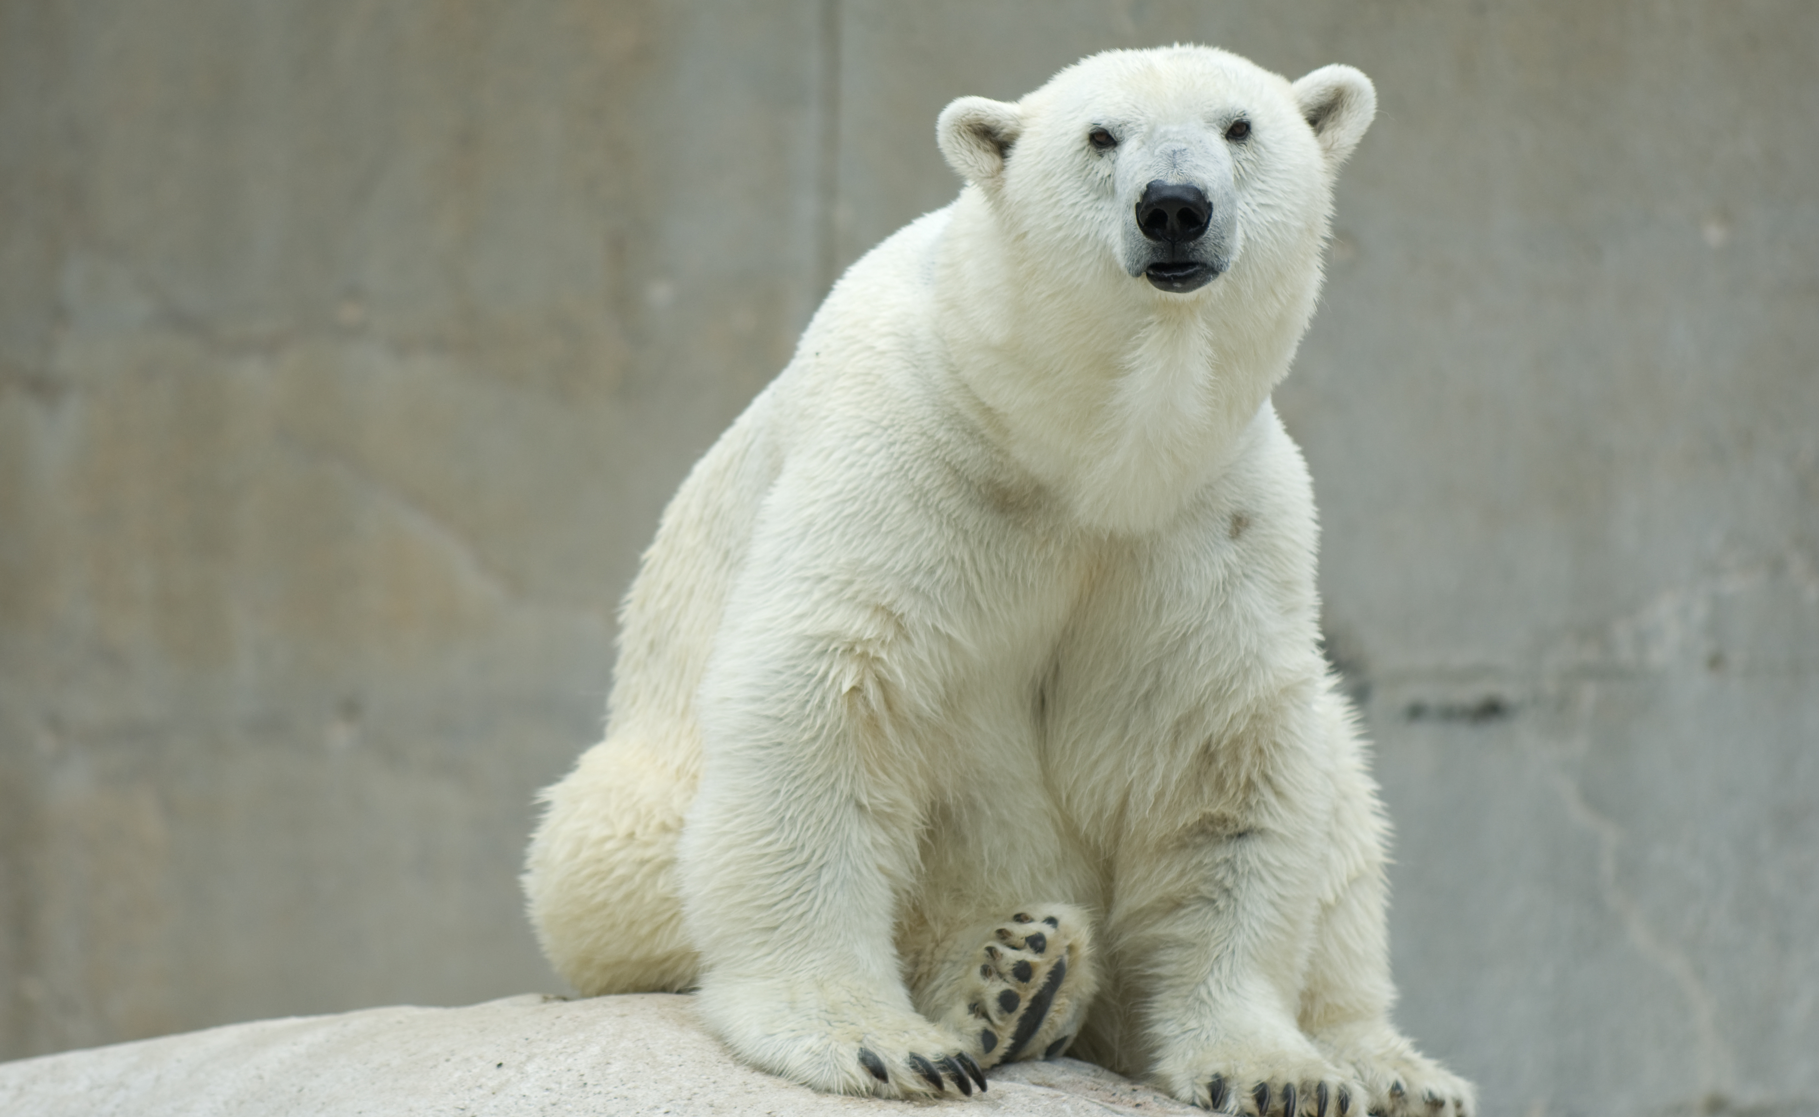
Eisbären haben ein dichtes gelblich weißes Fell, das sie vor Kälte schützt. Welche Farbe aber hat die Haut der Eisbären?
6.Kategorie: NATUR UND LEBEN
blau
rot
schwarz
weiß

Slide 9
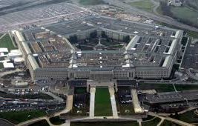
Das aus den Nachrichten bekannte Pentagon in Washington ist der Sitz eines amerikanischen Ministeriums. Welches Ministerium beherbergt das Pentagon?
7.Kategorie: POLITIK UND GESELLSCHAFT
Außenministerium
Justizministerium
Verteidigungsministerium
Wirtschaftsministerium

Slide 10
Dass ein Liedermacher nicht nur wegen seiner Musik, sondern auch wegen seiner Texte geschätzt wird, ist nichts Besonderes. Dass ein Songwriter für den Literaturnobelpreis nominiert wird, hingegen schon. Welcher dieser Musiker und Sänger wurde bereits mehrfach für den Preis nominiert?
8.Kategorie: MUSIK
John Denver
Donovan
Bob Dylan
Paul McCartney

Slide 11
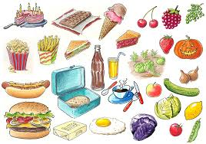
Wenn Sie in einem Lokal einen Bellini bestellen, dann dürfen Sie sich auf einen besonderen Genuss freuen. Was ist ein Bellini?
9.Kategorie: ESSEN UND TRINKEN
Pfirsich-Cocktail
Dessert aus Schokobiskuit
italienischer Rotwein
russischer Pfannkuchen

Slide 12
Geheimagent James Bond, den der britische Schriftsteller Ian Fleming erstmals 1953 auf Verbrecherjagd schickte, ist Ihnen sicher bekannt. Nach wem benannte Fleming seinen Romanhelden?
10.Kategorie: MEDIEN UND UNTERHALTUNG
Astronaut
Chirurg
Ornithologe
Sternekoch

